Slide 1
创客乐高3045大颗粒齿轮课件

Slide 2
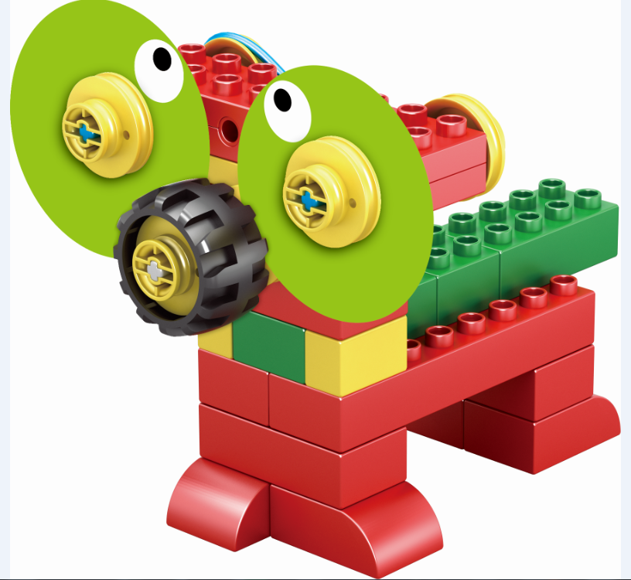
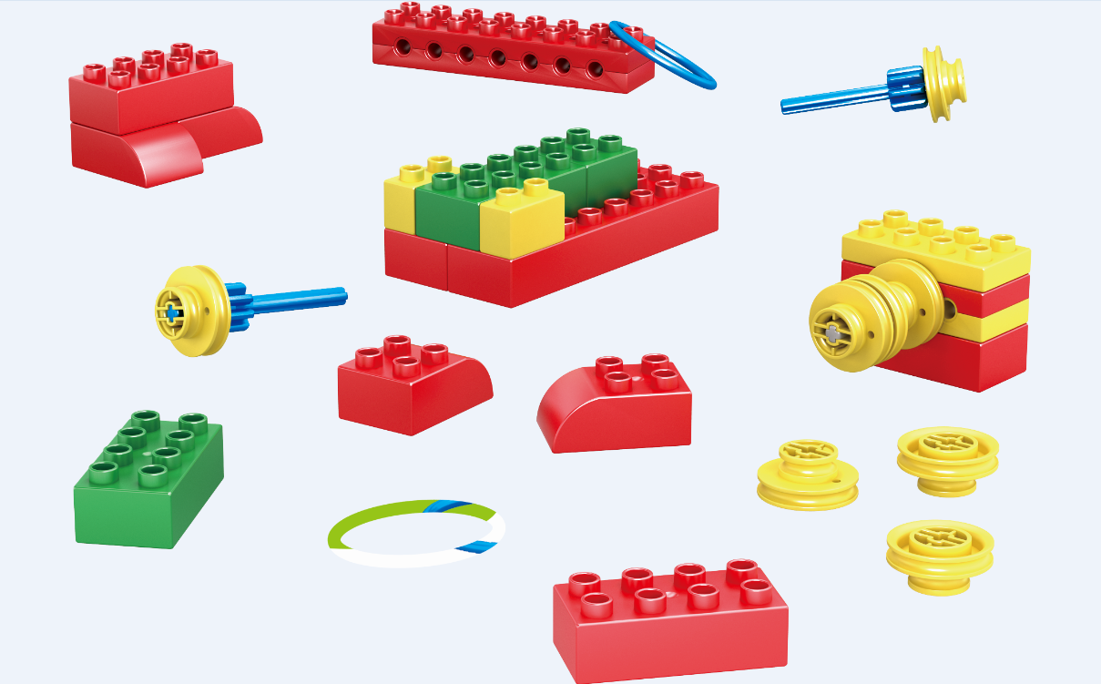
创客3045
创客3045是自主研发在一款科教产品。

Slide 3
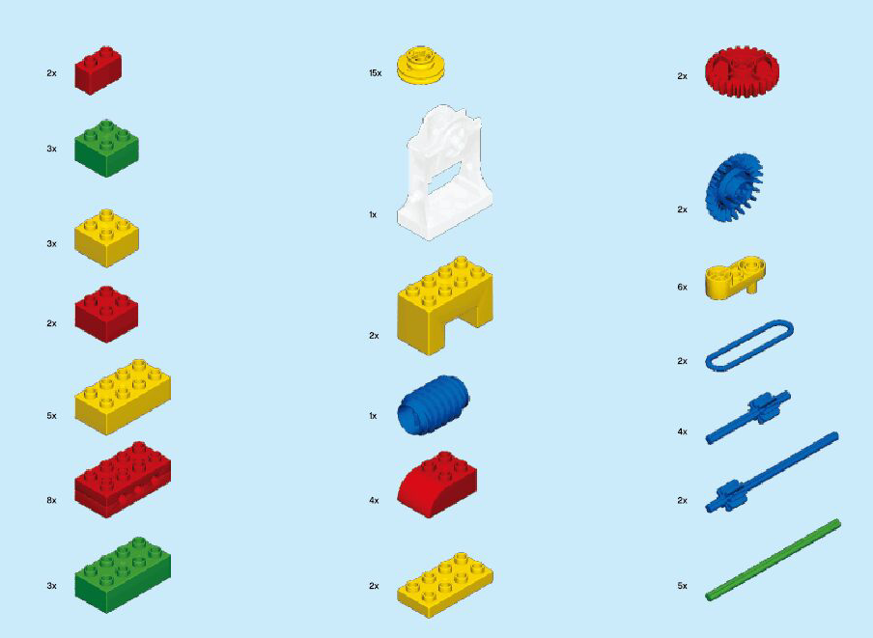
3045套装配件

Slide 4
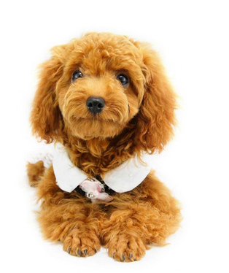
小狗
课程案例

Slide 5
课程解读
本节课学生将搭建一只小狗，了解眼部的运动。并且让孩子知道眼睛的重要性，学会珍爱眼睛。

Slide 6
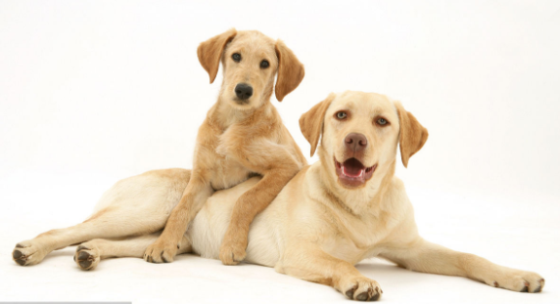

联系

Slide 7
联系
问：孩子们，人有几只眼睛呢？眼睛有什么作用呢？
问：眼睛可以向哪些方向看？上面、下面、左边、右边呢？
活动：让孩子们试试让眼睛向不同方向转3次，但是身体不能移动。
老师：出示图片；今天我们来做一只眼睛会旋转的小狗吧。

Slide 8
认识狗
狗（英文： Dog）属于脊索动物门、脊椎动物亚门、哺乳纲、真兽亚纲、食肉目、裂脚亚目、犬科动物。中文亦称“犬”，狗属于食肉目，分布于世界各地。狗与马、牛、羊、猪、鸡并称“六畜”。
有科学家认为狗是由早期人类从灰狼驯化而来，驯养时间在4万年前~1.5万年前，发展至今日。被称为“人类最忠实的朋友”，现如今是饲养率最高的宠物。其寿命约十多年。
在中国文化中，狗属于十二生肖之一，在十二生肖中的第11位。

Slide 9
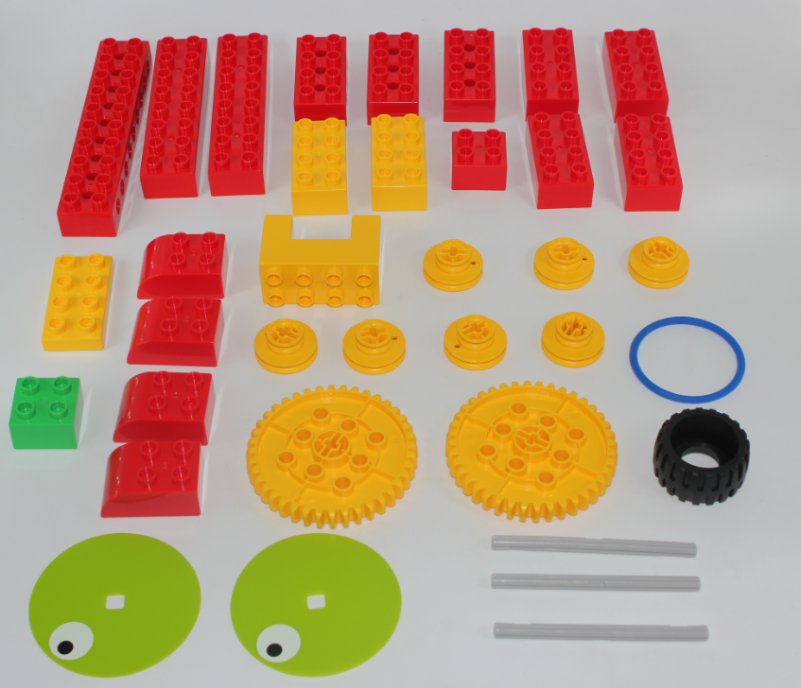
搭建清单

Slide 10
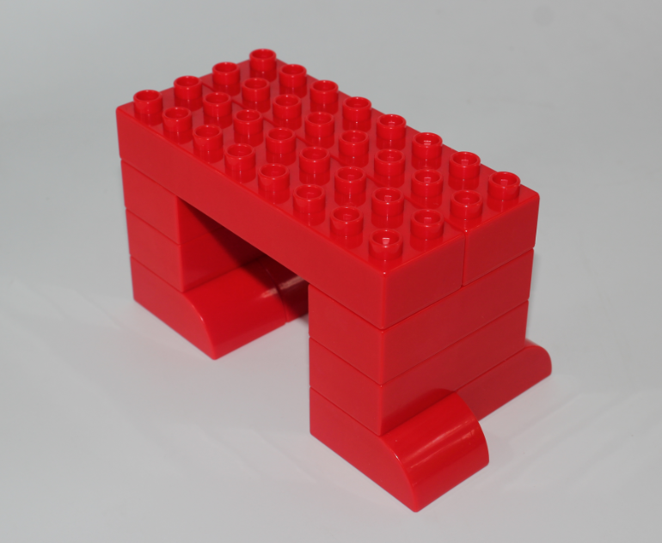
搭建

Slide 11
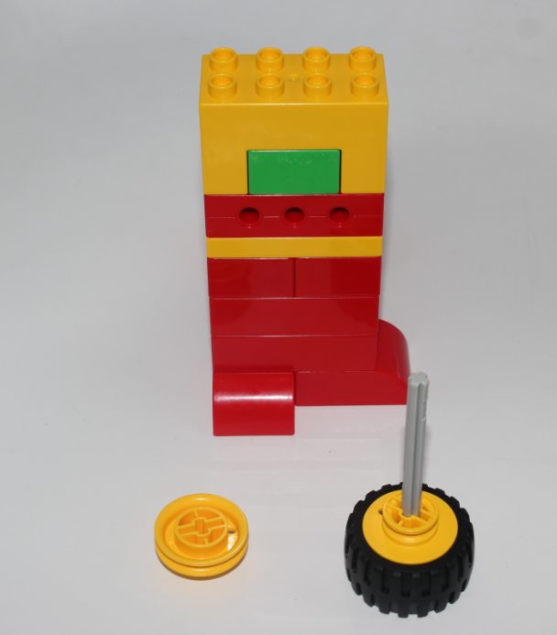
搭建

Slide 12
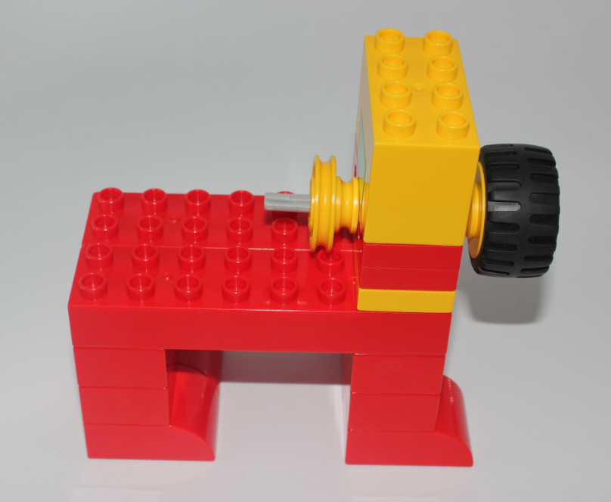
搭建

Slide 13
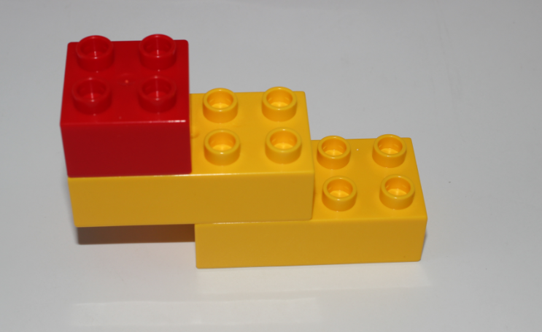
搭建

Slide 14
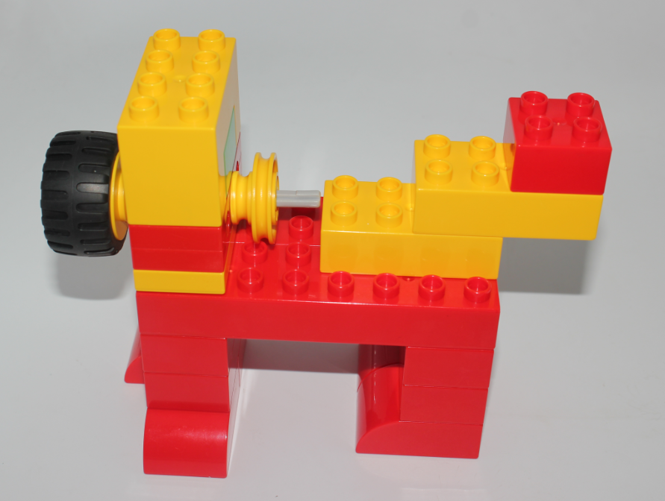
搭建

Slide 15
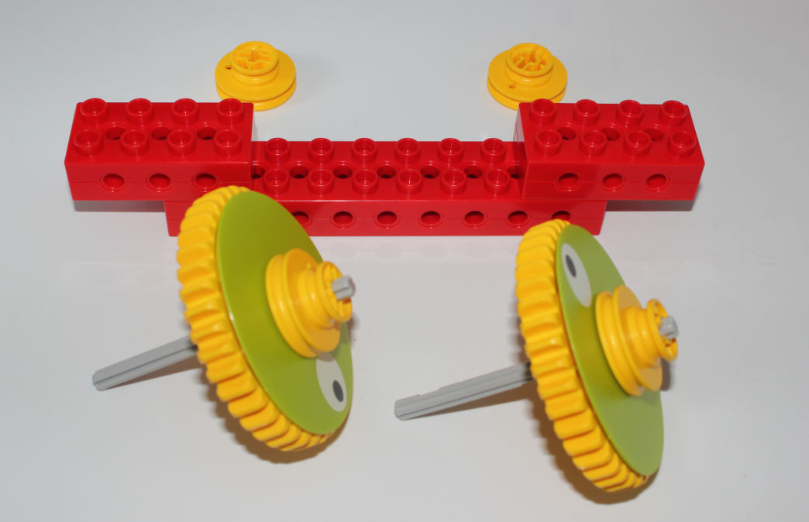
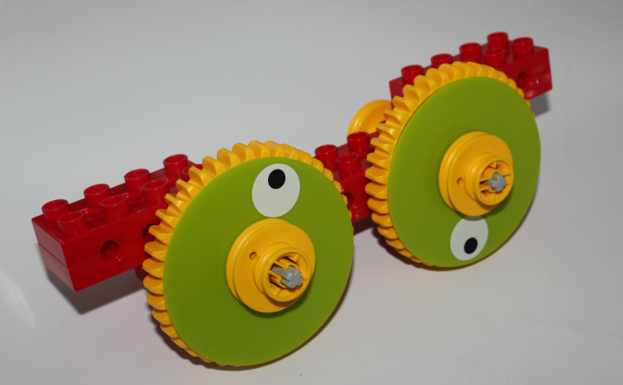
搭建

Slide 16
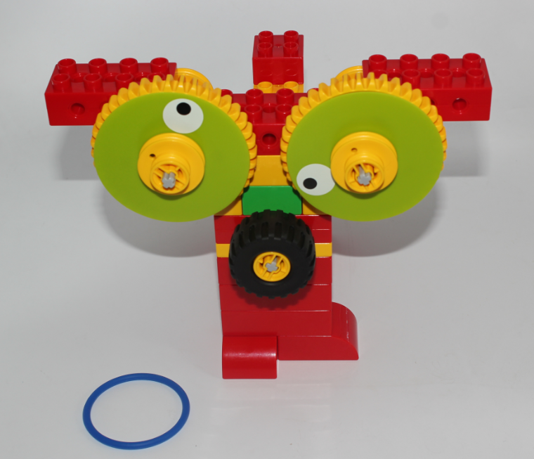
搭建

Slide 17
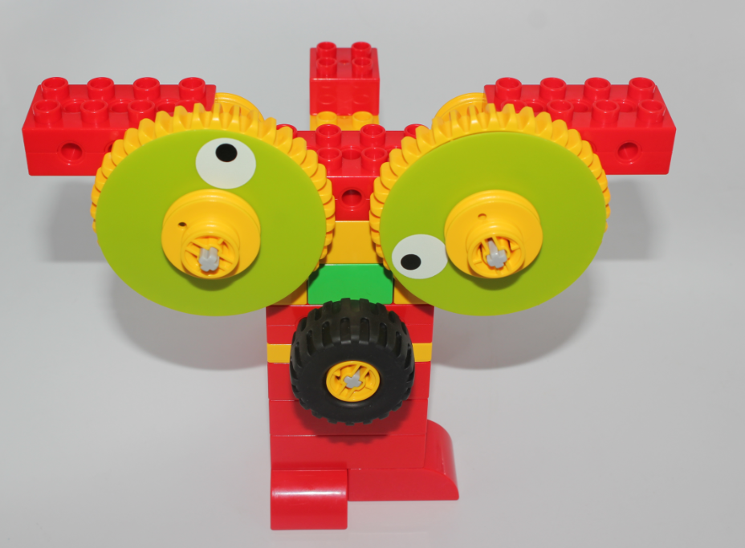
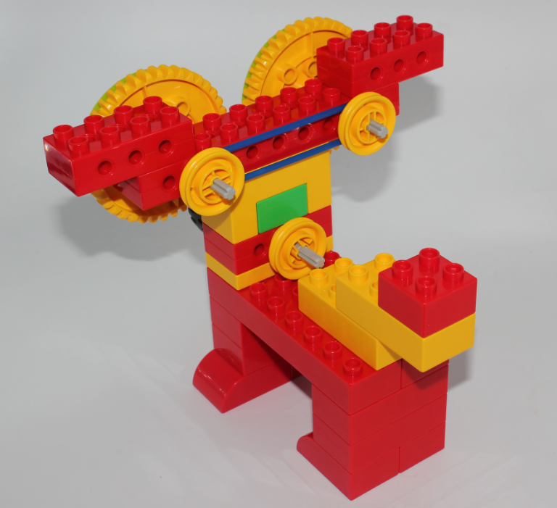
搭建完成

Slide 18
反思活动
思考：
1.孩子们，现在老师想让小狗，两只眼睛都同时转起来，有什么方法呢，可以用到我们的什么零件呢？（蓝色传送带）
2.玩“转眼睛”游戏，教师说，让小狗的眼睛往左边看，孩子们把小狗的眼睛移动到左边；让小狗的眼睛向上看，孩子们把小狗的眼睛移动到上面。

Slide 19
延续
1.简单回顾本节课的学习重点；
2.学生课后思考:
眼睛对于小狗来说很重要，对于我们来说也是非常重要的，我们平时要怎么爱护我们的眼睛呢？

Slide 20
评价
1、课堂：
找典型的学生，让他发表学习演讲，内容包括以下几个方面：
今天这节课使用了哪些主要零件，制作了哪些模型？
在制作过程中遇到了哪些困难，我是怎么解决的？
我制作的模型，有哪些部分做的很特别，与众不同？哪些部分做的不够好？
我使用了哪些指令编写程序？实现了什么样的功能？
我最大的收获是什么？
2、整理零件
学生下课前，要求整理收纳好零件

Slide 21
评价
3、评价卡
对于搭建比较好的同学奖励一张巧手卡
对于编程掌握的比较好的学生奖励一张智慧卡
4、奖励
一个学期下来，累计到最多卡的学生，给与适当的奖品奖励。

Slide 22
把最好的教育带给孩子
Thank You

